Slide 1
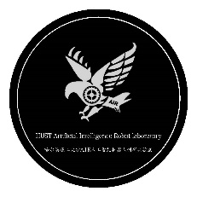


哈理工AIR战队-管理经验分享
分享人：琚子晗
哈尔滨理工大学工程训练中心AIR人工智能机器人创新实验室
Notes:
亮亮图文旗舰店 亮亮图文旗舰店
https://liangliangtuwen.tmall.com

Slide 2

目 录
CATALOG
战队历史
介绍
管理方式
的改变
01
04
02
03
自我介绍
总结

Slide 3
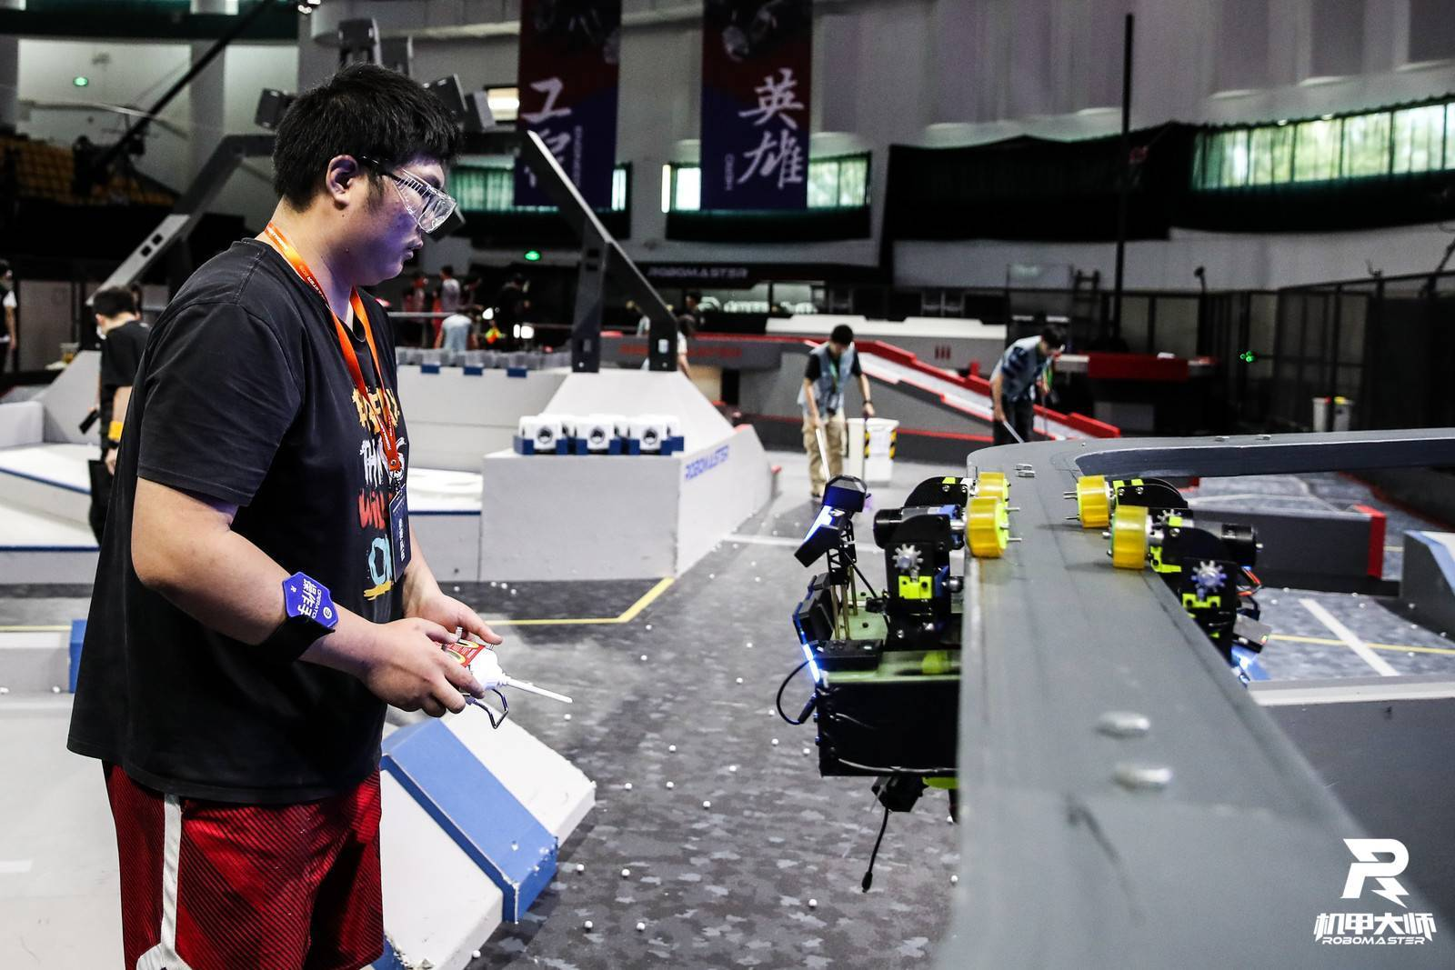
  第一部分
  自我介绍
2018年10月进入实验室学习电控
2019年AIR机器人俱乐部主席
RM2019赛季AIR战队电控组（负责哨兵，无人机云台等）
2019第一届哈理工&黑大联合RM校内赛负责人
RM2020赛季AIR战队副队长/线上赛负责人
2020年AIR实验室负责人
RM2021赛季AIR战队队长

Slide 4
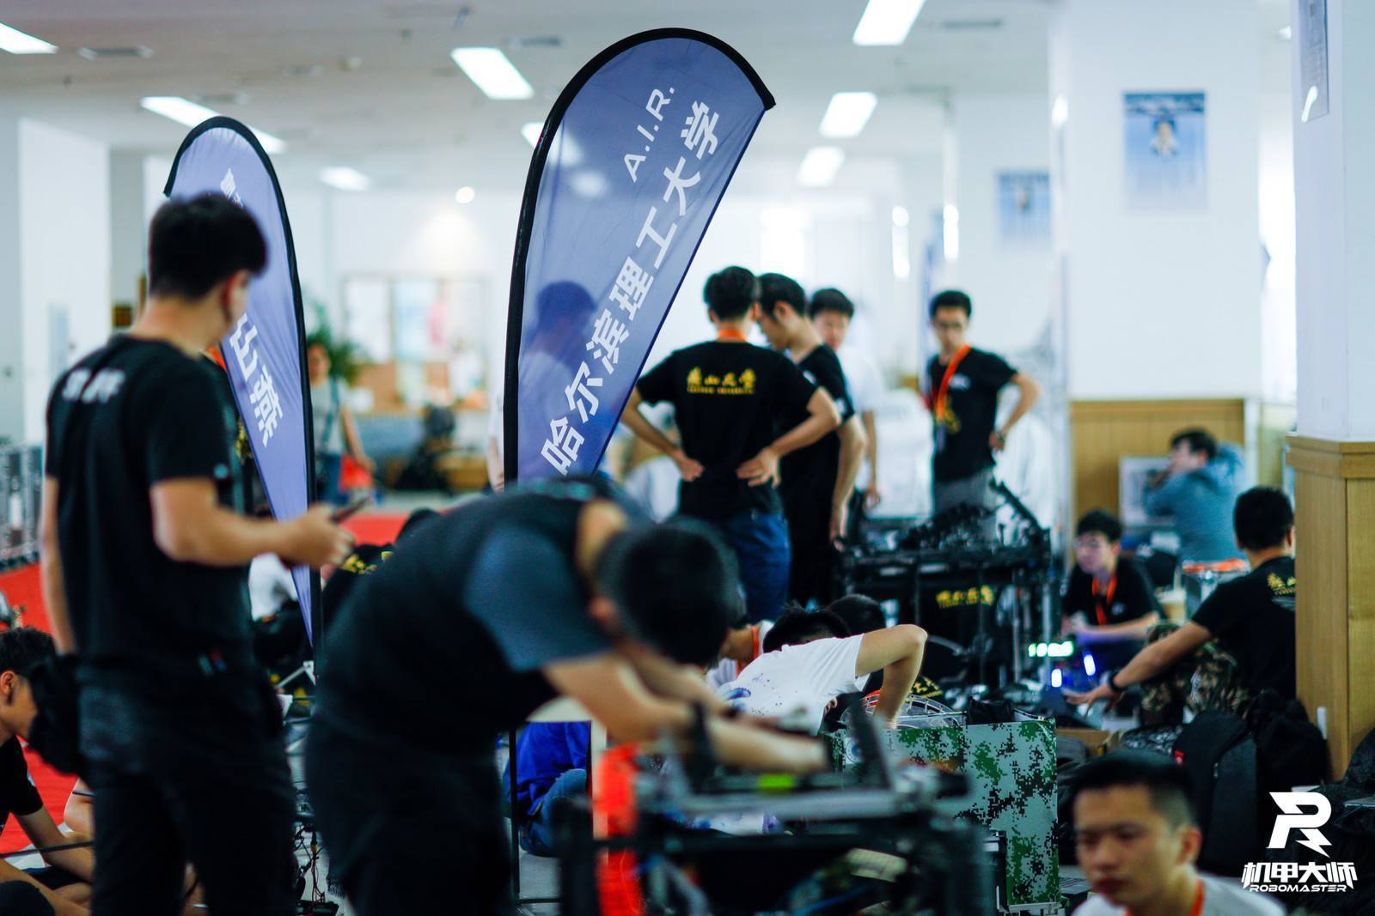
  第二部分
  战队历史介绍
RoboMaster2015东部赛区第六名
RoboMaster2016北部赛区三等奖
RoboMaster2017北部赛区三等奖
RoboMaster2018中部赛区三等奖
RoboMaster2019北部赛区三等奖
RoboMaster2020线上赛三等奖

Slide 5
战队历史介绍
UGLAY UGLAY HISTORY
2016赛季
2017赛季
2018赛季
2019赛季
人员管理松散
进度管理出问题
设计拖延，加工延后
最后几周才出车
技术实力强，不均匀
设计履带步兵涵道英雄
加工误差导致张紧出问题
功率计算没考虑
管理层技术能力低
经费少，队员们垫钱参赛
搞技术的看不惯管理层
队员之间矛盾大
技术断层断代
管理层人员松散
队员划水，技术水平低
参加多个比赛，精力分散

Slide 6
战队历史介绍
UGLAY UGLAY HISTORY
技术
管理
人才
传承
我们必须
有一些改变
2015 强
……
2018弱
2019 弱
技术水平低
不负责任
分裂
拖进度
坚持 = 白干
少部分干的活>多部分
断代严重
人才流失
无人负责
资料丢失
质量低
干完就溜
  性价比

Slide 7
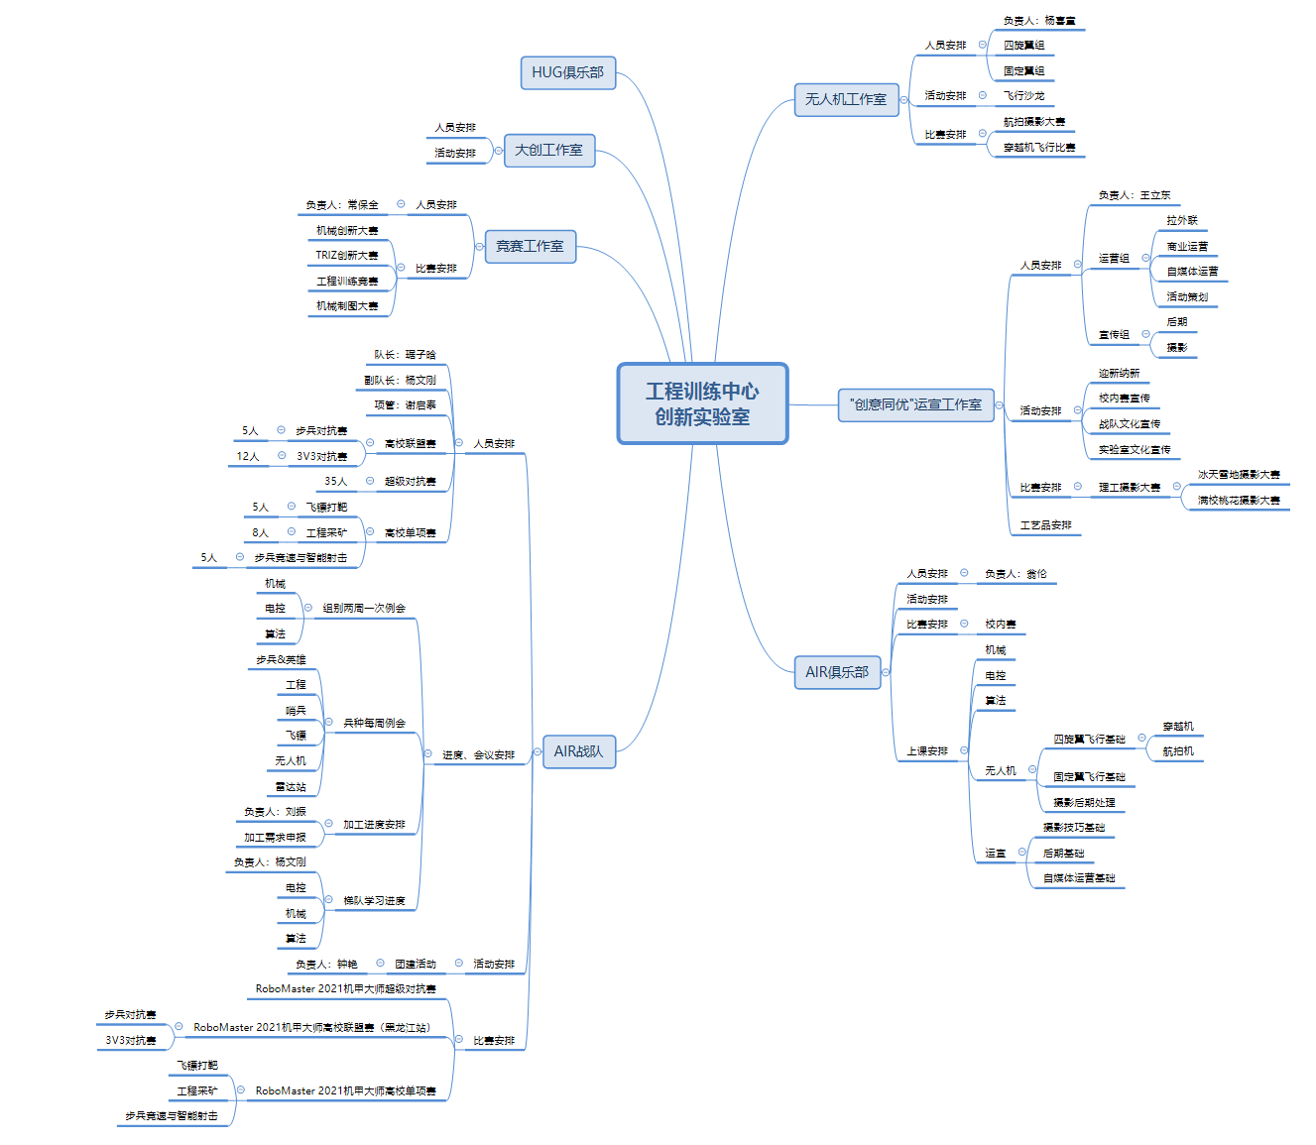
  第三部分
  管理方式的改变
由俱乐部到实验室
由实验室到战队
整体环境改善
战队脱胎换骨
以企业管理思维方式管理战队

Slide 8
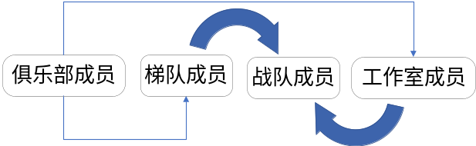
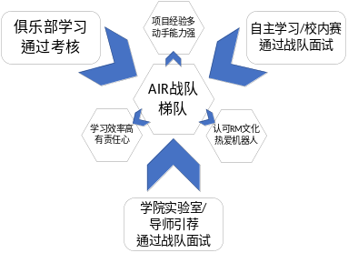
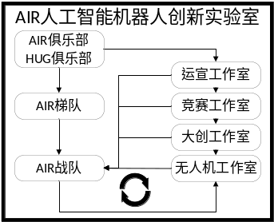

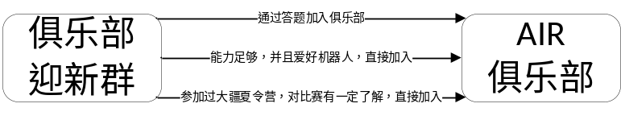


管理方式的改变 – 环境
2019年AIR俱乐部主席
定制俱乐部章程、纳新考试、定期培训
建立俱乐部->战队梯队培训流程
战队成员分享设计思想/体验战队兵种设计流程
开展第一届黑大理工RM联合校内赛
CHANGE IN MANAGEMENT FROM ENVIRONMENT
俱乐部
五个技术组
电控，机械，算法，无人机，运宣
规范化管理
定期上课/开展战队分享活动/校内赛
2020年AIR实验室负责人
更新实验室架构
优化实验室人员安排
建立战队后备人才库
分散实验室管理权限
项目分配明确清晰
互联网企业式管理
实验室
战队
架构更新，环境改善
五大部门，两大俱乐部
分工明确，人才储备
无人机工作室/运宣工作室
大创工作室/竞赛工作室
AIR战队
管理层大换血
由技术经验丰富老队员担任
制度更改
每周开一次例会并做记录

Slide 9
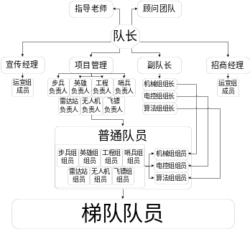
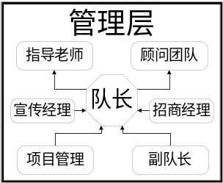
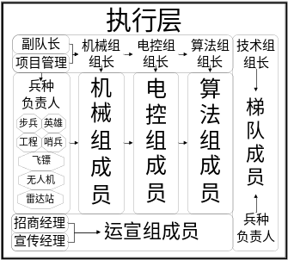
管理方式的改变 – 战队
CHANGE IN MANAGEMENT FROM AIR-TEAM
分级管理制度
加强指导老师/顾问团队联系
必要时管理层统一讨论
01
以兵种为组进行区分
各个兵种必须有一名老队员
由老带新逐步掌握兵种完整设计
各兵种后期至少有一名梯队跟随学习
02
管理方式
的改变
淡化级别概念，加强团队意识
减少上班概念，增强团队依赖性
不定期的技术研讨，培养创新思维
03
个人进度定制化管理
培养自我管理意识核心
管理层定大进度，各兵种定小进度
减少环境变量因素
04

Slide 10

管理方式的改变 –中小型互联网企业思维管理模式
DO LIKE SMALL-IT- CONPANIES
文化管理
01
俱乐部->RM文化，实验室->战队文化
文化环境布置、战队氛围营造
日常采取弱管理，营造“一个整体”的概念
加强团队凝聚力，集体改善战队伙食（一起煮面做饭）
增加日常福利，加强对战队好感（节日发糖，开会发饮料等）
时间管理
02
弹性工作机制
只定制基本工作时间
强调时间点及最终结果
减少过程的监督
培养自主时间管理意识
03
开放式管理
鼓励学习新技术，开阔新思想
不定期技术研讨，讨论新的设计方案，新技术等
在不影响战队进度情况下鼓励承接项目锻炼自己
民主化管理
04
淡化分级制度管理
加强个性思维与集体思维互融
管理层与执行层加强沟通交流，分享意见
技术上相互学习，以兵种为组，扩宽知识面
每周例会，全体成员参加，任何建议都可以提
“黑白脸”管理方式
05
有白必有黑，有黑必有白
在弱管理的状态下保持管理层威信

Slide 11
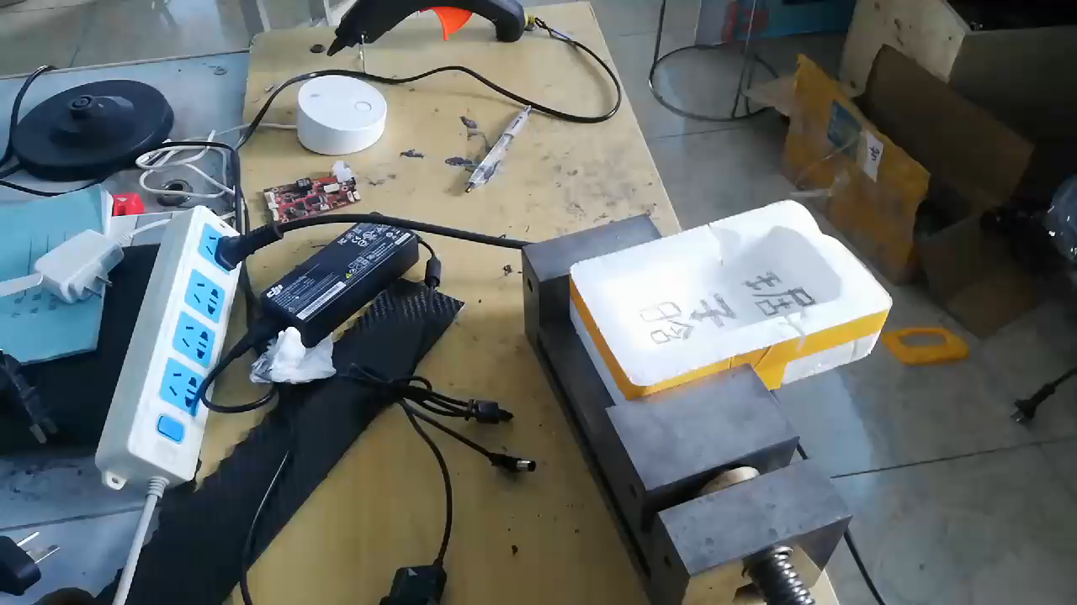
管理方式的改变 – “黑白脸”双面化管理
DOUBLE FACE MANAGEMENT
奖惩分明
01
按时完成进度的同学给予一点点福利
开会时给予表扬，督促其他人加快进度
拖延进度惩罚看加工，学习机床知识
在全战队同学面前给予批评，严厉批评
私底下心理疏导，深入交流，确定难处
队长 - 核心人物
02
队员心目中的表面形象建立
严厉 or 温柔
会说相声，受得了善意的“恶”
缓解备赛期压力，又给予充分的压力
03
“白脸形象”– 充分的善意和肯定
队长——专业白脸形象30年
被调戏数十次依然坚强，表情包无数
战队的开心果，为战队队员排忧解难
时常给予队员充分的肯定和鼓励
“黑脸形象”– 技术的严苛
进度的严格把控
04
保证技术的严苛，社绝偷工减料的行为
及时提醒进度落后同学，给予警告
严厉批评不切实际的空想行为
一切以实际情况为准，社绝划水行为

Slide 12
具体实施 + 面临问题
SPECIFIC IMPLEMENTATION + FACEING PROBLEM
队长：琚子晗 |  | 项管：谢启泰 | 项管：谢启泰 | 副队长：李国利，杨文刚，李智鑫
兵种 | 兵种负责人 | 机械 | 机械 | 电控 |  | 算法 | 运宣
步兵 | 杨文刚 | 陈华铧、邹佳雄 | 陈华铧、邹佳雄 | 王家润 |  | 李学智 | 王立东
英雄 | 李景闻 | 周柏年、孙乾泷 | 周柏年、孙乾泷 | 琚子晗 |  | 李学智 | 钟艳
工程 | 刘振 | 赵际云 | 赵际云 | 琚子晗 |  | 琚子晗 | 郑欣茹
哨兵 | 王瀚 | 俞昊天 | 俞昊天 | 李文昊 |  | 李文昊 | 翁伦
飞镖 | 李国利 | 李国利 | 李国利 | 谢启泰 |  | 谢启泰 | 胡佳琪
无人机 | 李智鑫 | 李志鑫 | 李志鑫 | 杨喜童 |  | 李学智 | 王悦屹
雷达站 | 李智鑫 | 李智鑫 | 李智鑫 | 琚子晗 |  | 琚子晗 | 全队：26+3人（3老师）
财务：王一格 | 指导老师：万泉、王贯、夏伟 顾问团队：徐子昂
 | 机械：13人 |  | 电控算法：6人 |  | 运宣：6人
队长+部分老队员
减少新队员的压力
白脸
副队长+项管
进度+技术双重把握
黑脸
战队整体积极性高
划水率小于百分之5
实际效果
人才紧缺
电控算法人数比例不到，俱乐部正在尽力培养，希望下一届能留住更多人才
面临问题

Slide 13
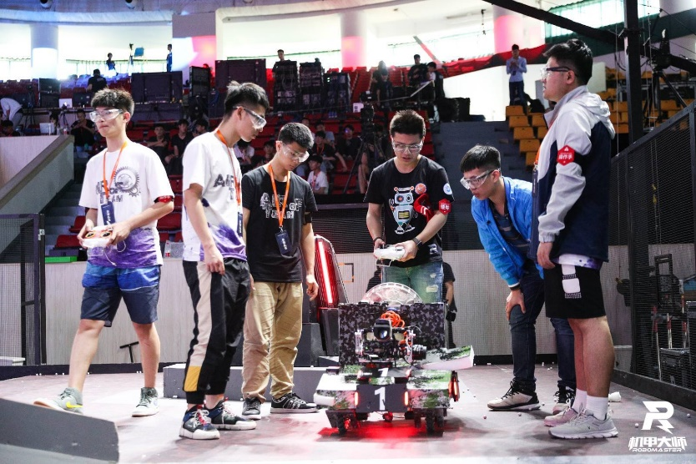
  第四部分
  总结
纯粹管理经验分享
从大环境到小环境
如果我们没法改变世界
那也别让世界改变我们

Slide 14
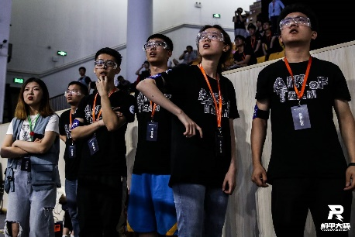
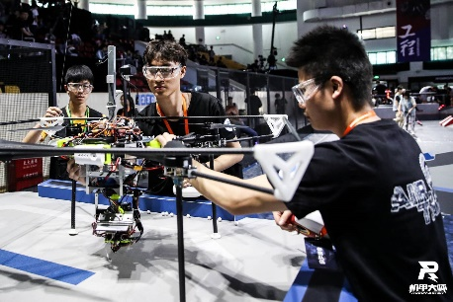
总结
AT THE END
1
战队所处环境
实验室所处环境
学校整体科创环境
并不是任何的管理方案
都适用于自己的战队
尽可能的去探索大环境
去努力创造小环境
努力从根本改善战队发展
发掘影响未来的种种可能性
2
管理方式的建立
管理方式的研究和分析
管理方式多样化的可能性
战队管理
3
人才个性化管理
人才整体技术水平
人才发展传承方式改善

Slide 15
谢
观
看
谢
Notes:
亮亮图文旗舰店 亮亮图文旗舰店
https://liangliangtuwen.tmall.com

